Slide 1
Cuidar do cuidador
25/09/2023
Onde está a dor?

Slide 2
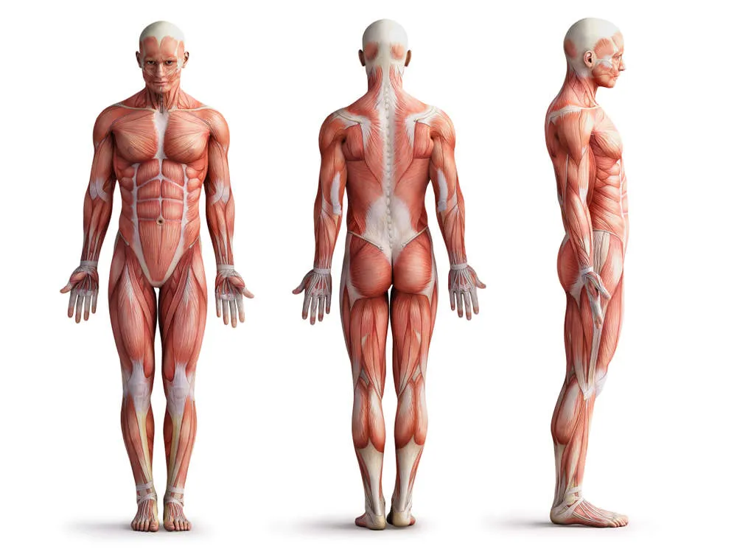
Anatomia
Fisiologia
Sistema Imune
Biológico
DNA

Slide 3
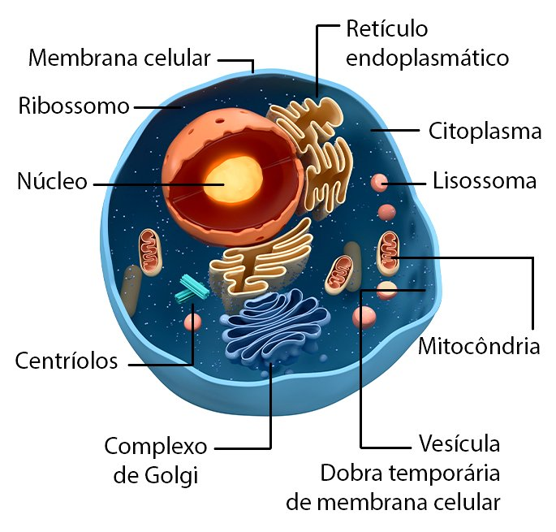
35 000 000 000 de células
Genes 23000/ Proteínas 75000 Ectoderma, forma a pele e o sistema nervoso central Você não é vítima dos seus genes, 5% do câncer é genético

Slide 4
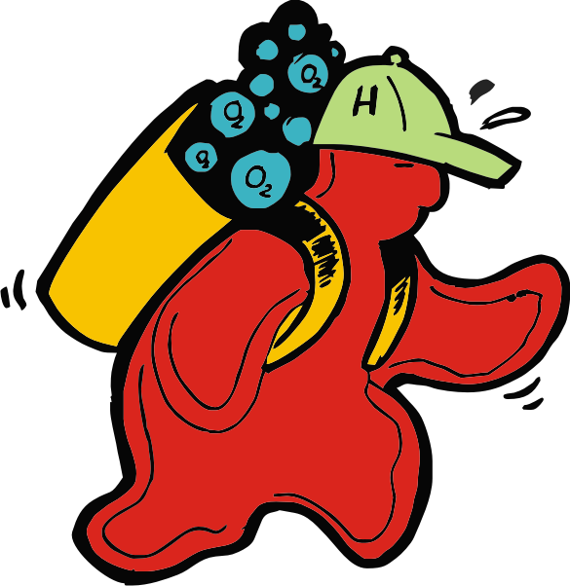
Hemácias e leucócitos

Slide 5
Percepção
Autoconceito
Mental
Traumas
Depressão

Slide 7
Papel
Função
Social
Posses
Relacionamento

Slide 8
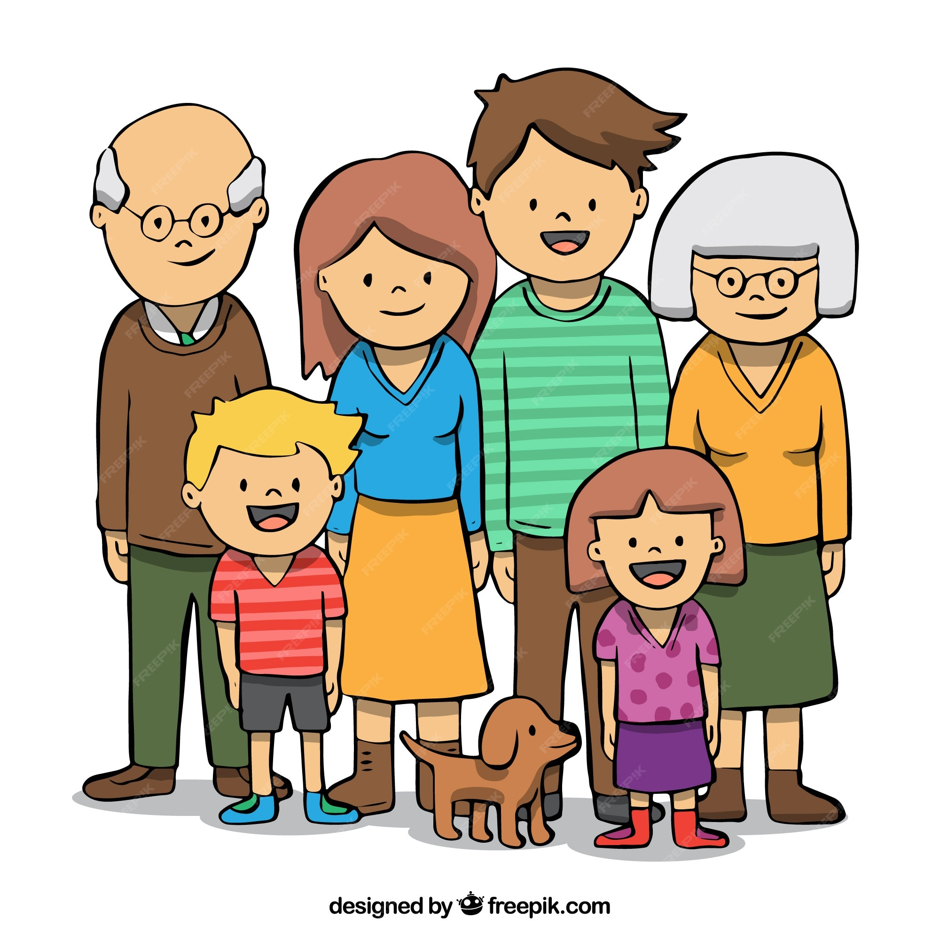
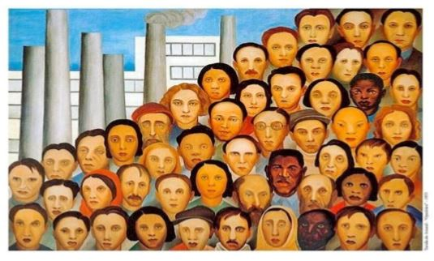

Slide 9
Fé
Crença
Espiritual
Alma

Slide 10
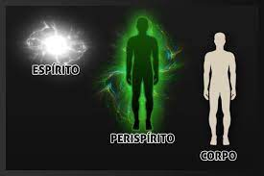
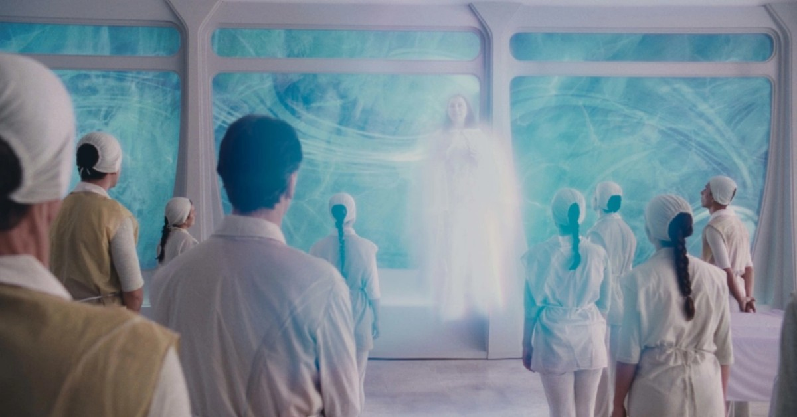

Slide 11
Percepção
Anatomia
Fisiologia
Autoconceito
Sistema Imune
Biológico
Mental
Traumas
DNA
Depressão
EU
Fé
Papel
Crença
Função
Espiritual
Social
Posses
Relacionamento
Alma

Slide 13
Pedro Santo Rossi psicólogo
www.psirossi.com

